Slide 1


Slide 2
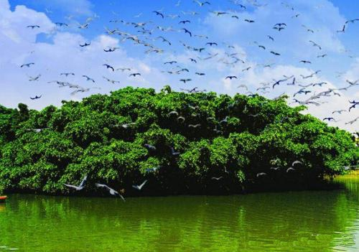


人教版 语文 五年级 上册
23 鸟的天堂
品读释疑

Slide 3
复习引入
四季真美！通过上节课的学习，你能说说课文写了什么？填一填。
本文介绍作者 次经过鸟的天堂，第一次看到的是 ，第二次看到的是许多 。
两
大榕树
鸟

Slide 4
学法导读
初读课文，弄清楚作者几次经过“鸟的天堂”，每次分别看到了怎样的景象，从整体上把握课文的主要内容。再读课文，抓住描写榕树特点和群鸟活动场面的语句，边读边想象画面，从不同角度感受“鸟的天堂”的美丽风光。最后，学习作者静态描写和动态描写、点面结合的写作方法，以及抓住景物特点进行描写的方法。

Slide 5
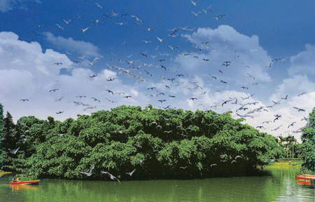
让我们走进课文，看看课文写了什么？
作者记叙了他和朋友两次经过“鸟的天堂”的所见所闻，具体描写了傍晚静态的大榕树和第二天早晨群鸟活动的景象。

Slide 6

作者和他的朋友几次来到“鸟的天堂”？为什么作者两次看到的景物有所不同？
作者和他的朋友两次来到“鸟的天堂”。第一次去“鸟的天堂”是傍晚时分，鸟儿归巢，所以没有看到鸟，只看见大榕树。第二次去“鸟的天堂”是在早晨，鸟儿出巢活动了，所以看到鸟儿飞鸣的景象。
这是课后第2题哦！

Slide 7

傍晚泛舟河面
齐读课文1-4自然段，思考：
（1）“我”第一次去鸟的天堂是在什么时候？
（2）“我”的心情怎样？

Slide 8
“我们”在什么时间出游？你是从哪里看出来的？
“我们”出游的时间是傍晚。“吃过晚饭”、“热气已退”、“太阳落下了山坡”表明“我们”出游的时间是夏日的傍晚。

Slide 9
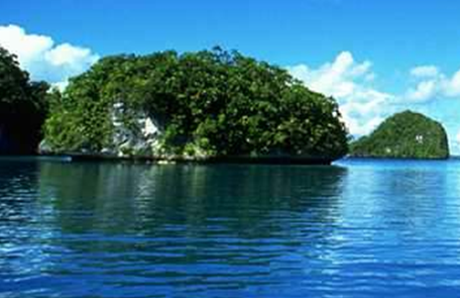
朗读指导： 朗读中表现出环境的幽静，在朗读中表现出“我们”愉快的心情。
白茫茫的水上没有一点儿波浪。
三支桨有规律地在水里划，那声音就像一支乐曲。
第一句写出水面很安静，没有风和过往的船只。第二句说明四周幽静，没有一点声响，只有木桨拍打水面的声音。反映了“我们”出游时心情十分愉快。

Slide 10
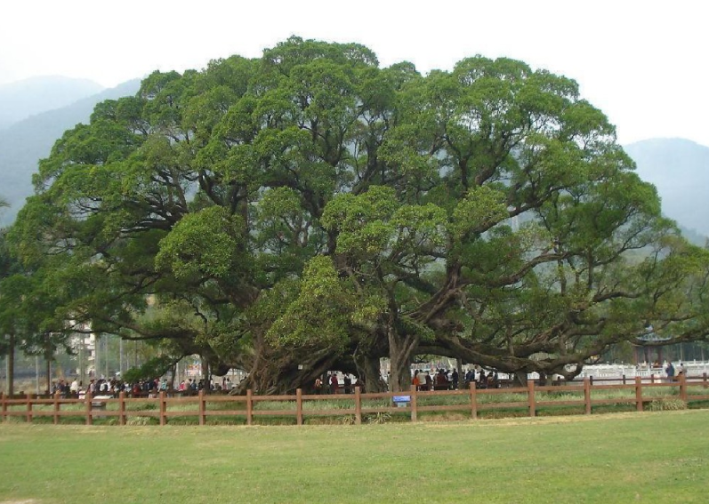
我们第一次出游，经过鸟的天堂时看到了什么？
榕 树

Slide 11
巧遇“鸟的天堂”
自由朗读课文5-9自然段，思考：
（1）鸟的天堂在哪？
（2）为什么大榕树能成为鸟的天堂？
（3）“我们”在鸟的天堂看见鸟了吗？

Slide 12
榕 树
拟人
在一个地方，河面变窄了。一簇簇树叶伸到水面上。树叶真绿得可爱。那是许多株茂盛的榕树，看不出主干在什么地方。
初见大榕树，给作者留下的印象是绿和茂盛，并且作者猜想它是许多株茂盛的榕树组成的，可见这个榕树非常的大与茂盛，为下文写榕树的大与茂盛埋下了伏笔。

Slide 13
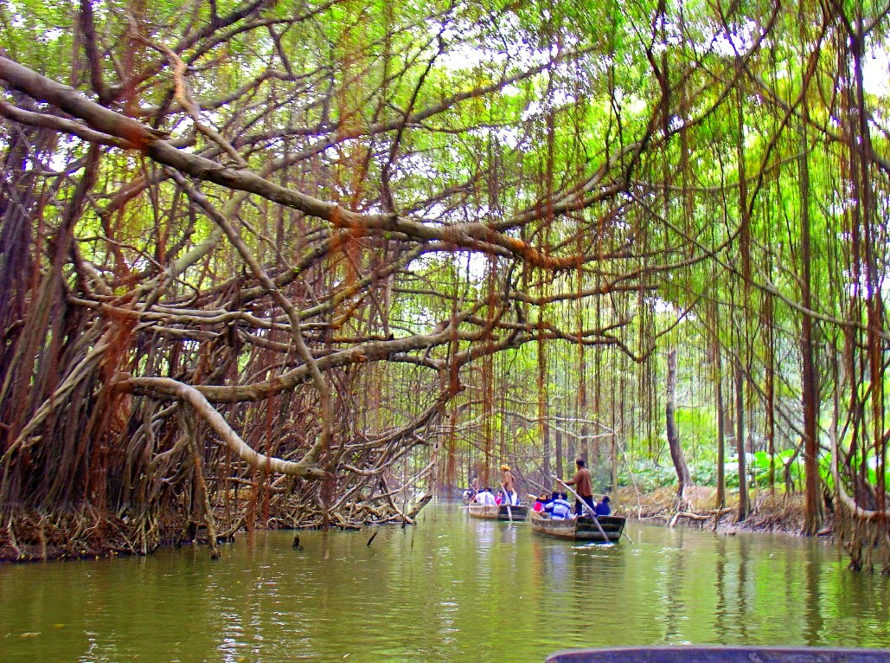

Slide 14
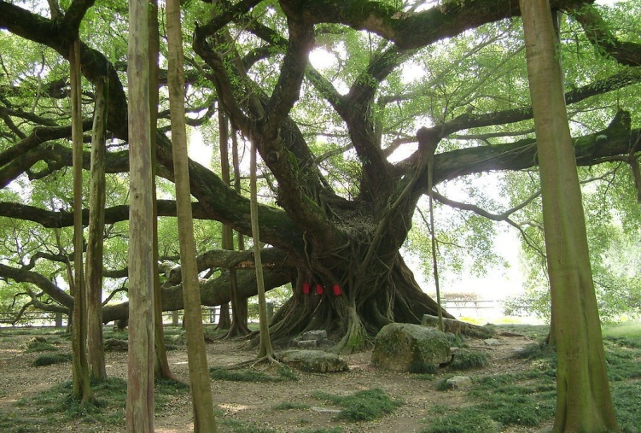
当我说许多株榕树的时候，朋友们马上纠正我的错误。一个朋友说那里只有一株榕树，另一个朋友说是两株。我见过不少榕树，这样大的还是第一次看见。
通过写“我”和朋友们关于榕树
株数的争论，突出榕树之大。

Slide 15
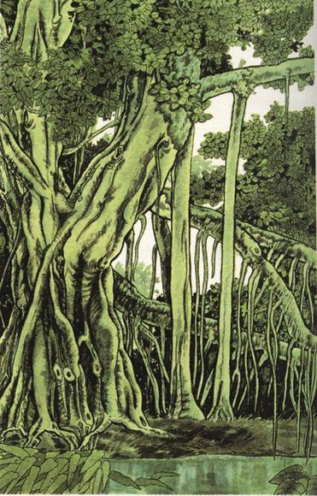

没有办法来计算，形容数量很多。
我们的船渐渐逼近榕树了。我有机会看清它的真面目，真是一株大树，枝干的数目不可计数。枝上又生根，有许多根直垂到地上，伸进泥土里。一部分树枝垂到水面，从远处看，就像一株大树卧在水面上。
静态描写
为什么枝干的数目不可计数？
从“卧”字感受到什么？
“卧”不仅准确、生动地刻画出了榕树姿态的可爱，而且描绘出了榕树的勃勃生机。
枝上又生根，有许多根直垂到地上，伸进泥土里。

Slide 16
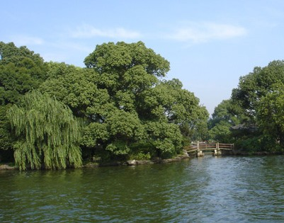
榕树正值茂盛的时期，好像在把它的全部生命力展示给我们看。
这一句在文中有什么作用？
这一句话是这一段的中心句，点明这一段都是围绕榕树的茂盛来描写的。

Slide 17
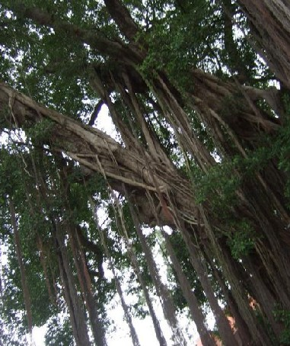
那么多的绿叶，一簇堆在另一簇上面，不留一点儿缝隙。
静态描写
从这一句你感受到什么？
通过“堆”“簇”“不留一点儿缝隙”，我们可以感受到榕树之茂盛。

Slide 18
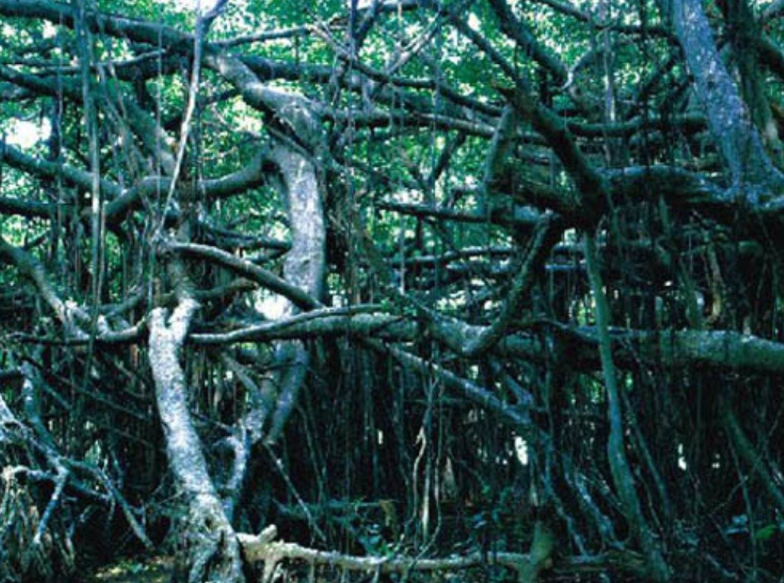

Slide 19
那翠绿的颜色，明亮地照耀着我们的眼睛，似乎每一片绿叶上都有一个新的生命在颤动。
这句话是写大榕树静态的美，前半句是写实实在在的事物，后半句中“新的生命在颤动”这是作者的感觉，也就是大榕树静态的美，给作者带来的美的感觉，“颤动”并非真的在动，那每一片树叶都是那么绿，作者仿佛看到它们在霞光中一闪一闪的。

Slide 20
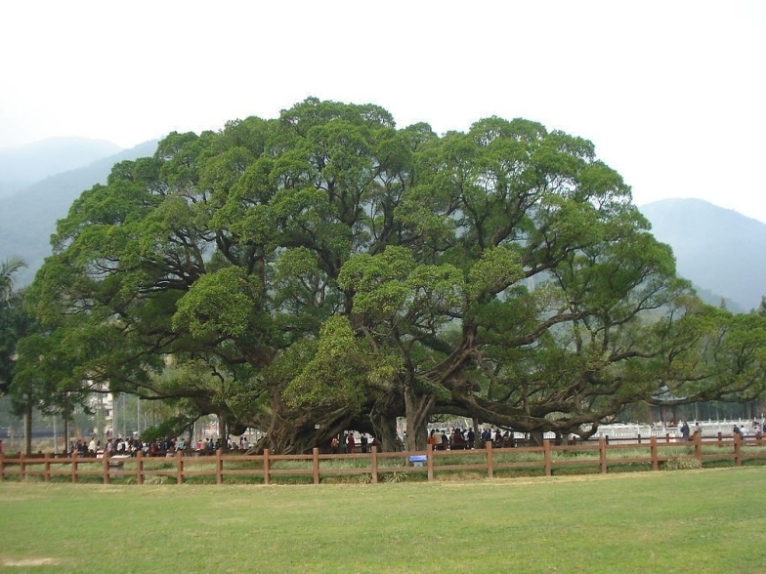
朗读指导：在朗读中表现出作者对大榕树的赞美和喜爱。
这美丽的南国的树!
这句话赞美了生长茂盛的大榕树，表达了作者的对大榕树的喜爱之情。

Slide 21
岸上很湿，我们没有上去。朋友说这里是“鸟的天堂”，有许多鸟在这树上做巢，农民不许人去捉它们。
朋友说的这句话在文中起什么作用？
朋友说的这句话在文中起补充说明的作用。点明了文章的主题，为下文描写“鸟的天堂”埋下伏笔，同时，也点出了这儿称为“鸟的天堂”的一个重要原因——农民自觉保护鸟。

Slide 22
为什么鸟的天堂里没有一只鸟？
因为是黄昏时分，鸟儿栖息了，而且大榕树树大枝叶稠密，所以作者没有见到鸟。

Slide 23
作者第二次来到鸟的天堂看到的、听到的、想到的与第一次去鸟的天堂有什么不同？
？

Slide 24
亲见群鸟盛况
认真阅读课文第10-13自然段，思考：
（1）作者第二次去鸟的天堂在什么时间？
（2）作者是如何描写鸟的天堂的？

Slide 25
动态描写
起初周围是静寂的。后来忽然起了一声鸟叫。我们把手一拍，便看见一只大鸟飞了起来。接着又看见第二只、第三只。
从这些语句中可以看出作者和朋友第二次来到鸟的天堂听到了鸟叫，看到了鸟飞。

Slide 26
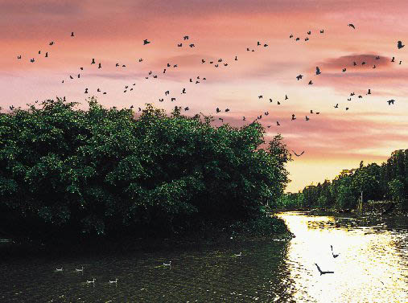
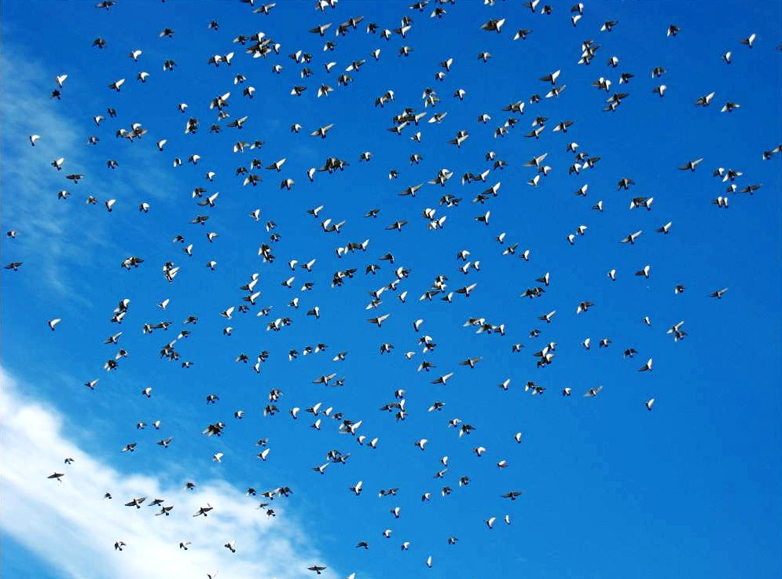
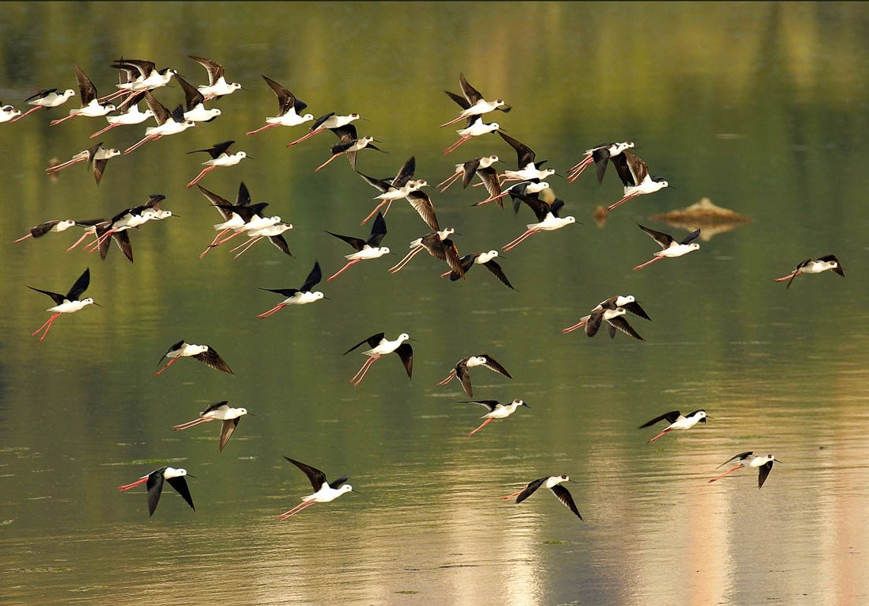

Slide 27
我们继续拍掌，树上就变得热闹了，到处都是鸟声，到处都是鸟影。
两个“到处”用得非常恰当，从听觉和视觉上说明鸟的叫声欢，数量多，让“热闹”一词具体化、形象化。

Slide 28
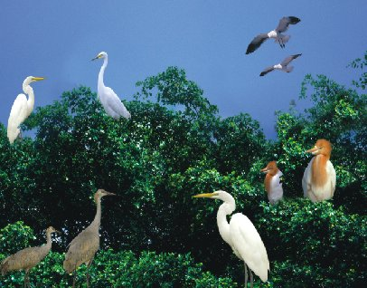

大的，小的，花的，黑的,有的站在树枝上叫，有的飞起来，有的在扑翅膀。
从大小、颜色和形态上写出了鸟的种类之多。

Slide 29

找一找：
①描写树上变得热闹的句子：“_______________________________________________”
②描写鸟的大小、颜色的句子：“_______________________________________________”
③描写鸟的动作的句子：“_______________________________________________”
到处都是鸟声，到处都是鸟影。
大的，小的，花的、黑的。
有的站在树枝上叫，有的飞起来，有的在扑翅膀。

Slide 30
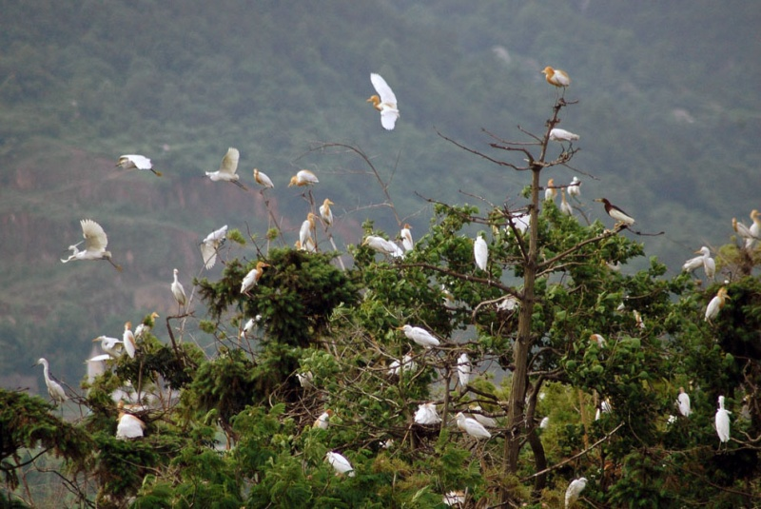
“应接不暇”说明鸟多得看不过来。大榕树里全是鸟声鸟影，大小不同，颜色各异，小鸟多得不可计数。有的停着，有的飞起，有的歌唱，真是热闹非凡。与作者前一次看到的景象形成鲜明对比，这是一个名副其实的、真正的鸟的天堂。
我注意地看着，眼睛应接不暇，看清楚了这只，又错过了那只，看见了那只，另一只又飞起来了。
这句话写的是“鸟的天堂”热闹的景象。

Slide 31
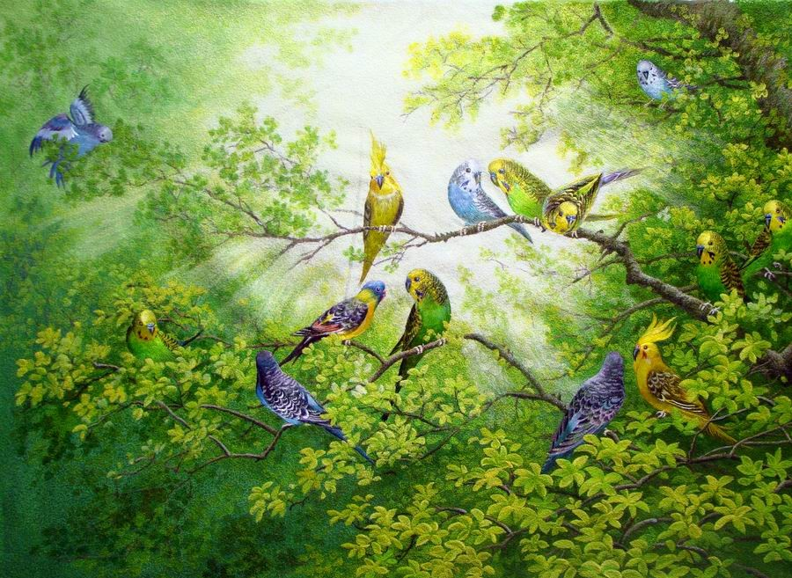
动态描写
一只画眉飞了出来，被我们的掌声一吓，又飞进了叶丛，站在一根小枝上兴奋地叫着，那歌声真好听。
这段描写表现了什么？
既写出了这只小鸟的可爱、机灵、富有生气，又反映了作者的美好情趣和愉快的心情，也说明了这里确实是鸟的天堂，鸟儿可以在这自由自在的生活。

Slide 32
第一次去鸟的天堂，作者从榕树的大，以及枝干、叶的形状、颜色、榕树的位置等方面对榕树进行了静态描写。在这里作者又是怎样描写众鸟纷飞的动态景象的？
？

Slide 33
首先，介绍了早晨鸟儿刚刚开始活动的情景：起初周围是静寂的。后来忽然起了一声鸟叫。我们把手一拍，便看见一只大鸟飞了起来。接着又看见第二只，第三只。
接着，用排比句介绍了鸟儿的一系列活动：我们继续拍掌，树上就变得热闹了，到处都是鸟声，到处都是鸟影。大的，小的，花的，黑的，有的站在树枝上叫，有的飞起来，有的在扑翅膀。
然后，用拟人的手法对一只画眉鸟的动作进行细致描写：一只画眉鸟飞了出来，被我们的掌声一吓，又飞进了叶丛，站在一根小枝上兴奋地叫着，那歌声真好听。

Slide 34
直抒心中之爱
齐读最后一个自然段，思考：看到了应接不暇的群鸟，“我”对鸟的天堂产生了怎样的情感？

Slide 35
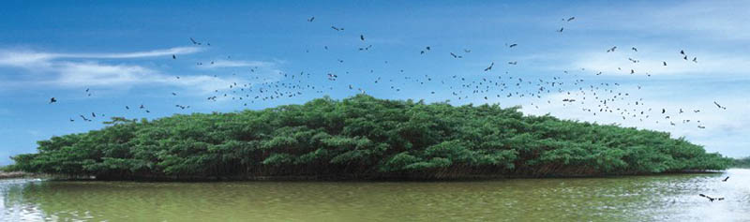
当小船向着高塔下面的乡村划去的时候，我回头看那被抛在后面的茂盛的榕树。我感到一点儿留恋。
“回头看”表现了什么？
“回头看”，表明作者没有看够、舍不得离开大榕树和那些鸟儿。这里的榕树之大、鸟儿之多是作者第一次见到的；榕树之富有生机和鸟儿之活泼是作者十分喜爱的。他深深被这美丽、奇妙的景色所吸引。“留恋”，写出了作者不忍离开的真实心境。

Slide 36
朗读指导：读出留恋、赞美的语气。
昨天是我的眼睛骗了我，那“鸟的天堂”的确是鸟的天堂啊!
第一个“鸟的天堂”为什么加引号，第二个为什么不加引号？
这里第一个“鸟的天堂”加了引号，是作者引用别人的话，指的是河上的那棵榕树。第二个“鸟的天堂”没加引号是因为鸟儿在那里生活得十分自由、幸福，真像在天堂一样，在作者心里，大榕树就是鸟的天堂。

Slide 37
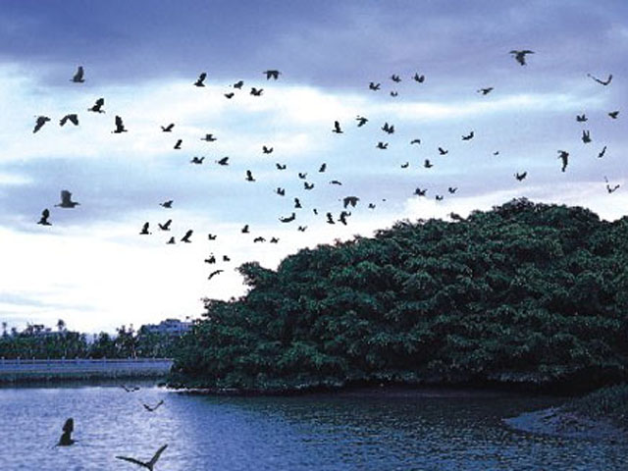


Slide 38
朗读课文。说说作者为什么感叹“那‘鸟的天堂’的确是鸟的天堂啊”。
加引号的“鸟的天堂”是作者引用别人的话，指的是河上的那株榕树，表示一种特定称谓。没加引号的“鸟的天堂”，说的是作者亲眼见到鸟儿们在榕树上生活，自由自在、幸福快乐，所以作者感叹：“那‘鸟的天堂’的确是鸟的天堂啊”。
这是课后第1题哦！

Slide 39
作者在文章第一部分里写“‘鸟的天堂’里没有一只鸟”，在文章的结尾时又说：“那‘鸟的天堂’的确是鸟的天堂啊！”这样写有什么巧妙的用心？
这样写文章前后照应，更加突出了作者对鸟的天堂的发自内心的赞美。

Slide 40
写法借鉴
点面结合
学方法：所谓“点”，指的是对某个事物或多个事物的详细描写；所谓“面”指的是对多个事物的概括描写。本文第13 自然段先从整体的“面”上写群鸟纷飞的景象，再从具体的“点”上描写了一只画眉的动作和叫声。这样点面结合的方法，把群鸟活动的自由、欢乐、热闹的场面描写得淋漓尽致。

Slide 41
记方法：1. 在仔细观察的基础上，对景物的整体进行描绘，渲染出整体的场景和气氛。
2. 抓住有代表性的景物进行刻画，力求细致入微、生动形象、准确传神。
3. 以“点”显“面”，以“面”衬“点”，有机融合。

Slide 42
运用点面结合的方法，写一个场景。
一定要“点面结合”
示例 秋天的果园里到处是一片丰收的景象，映入眼帘的是各色的果子：枣树上挂满了枣子，红彤彤的，像一颗颗红色的玛瑙；梨树上结满了梨子，黄澄澄的，像一盏盏黄色的小灯笼；苹果树上缀满了苹果，红扑扑的，像一张张可爱的小脸蛋……

Slide 43
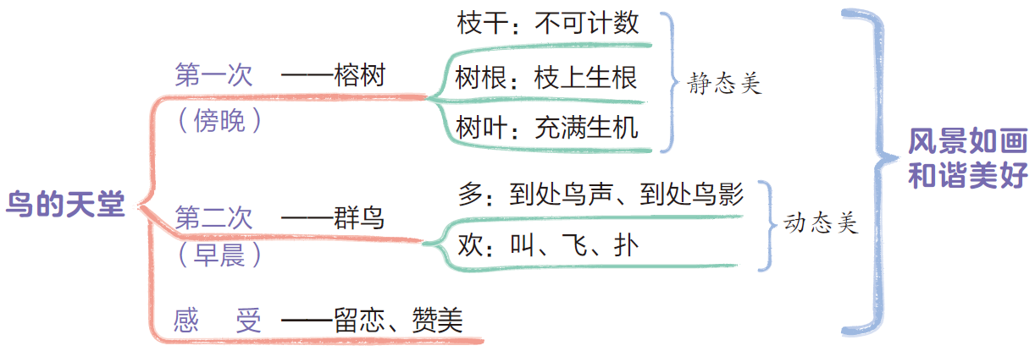
课文图示

Slide 44
主题感悟
本文记叙了作者和朋友们两次经过“鸟的天堂”时所看到的不同的美丽景色，生动地描写了傍晚静态的榕树和早晨群鸟活动的场面，表达了作者对大自然的热爱和赞美之情。

Slide 45
独特感悟
保护鸟类 “鸟的天堂”的形成不仅是因为特殊的自然环境，更是因为当地农民对鸟的爱护。希望我们每个人都能伸出爱护之手，把这份美好传承下去，让生活中处处都有“鸟的天堂”。

Slide 47


